Slide 1
Ειδικές Ιατρικές Εφαρμογές
Ανοικτά Ακαδημαϊκά Μαθήματα στο ΤΕΙ Αθήνας
Ενότητα 14: Μονάδα εντατικής θεραπείας (ΜΕΘ)
Δρ. Νικόλαος Δ. Θαλασσινός, Επίκουρος Καθηγητής
Χειρουργός Θώρακος
Τμήμα Ραδιολογίας - Ακτινολογίας
Το περιεχόμενο του μαθήματος διατίθεται με άδεια Creative Commons εκτός και αν αναφέρεται διαφορετικά | Το έργο υλοποιείται στο πλαίσιο του Επιχειρησιακού Προγράμματος «Εκπαίδευση και Δια Βίου Μάθηση» και συγχρηματοδοτείται από την Ευρωπαϊκή Ένωση (Ευρωπαϊκό Κοινωνικό Ταμείο) και από εθνικούς πόρους.

Slide 2
Μονάδα εντατικής θεραπείας (Μ.Ε.Θ.)
Είναι ειδικός χώρος – τμήμα του νοσοκομείου, με κατάλληλο εξοπλισμό από πλευράς μηχανημάτων και υλικού και κατάλληλα εκπαιδευμένο προσωπικό, (ιατρικό, νοσηλευτικό, παραϊατρικό), ικανό να νοσηλεύσει, να υποστηρίξει και αν είναι δυνατό να θεραπεύσει, ασθενείς σε βαριά γενική κατάσταση, με προβλήματα απειλητικά για τη ζωή τους.

Slide 3
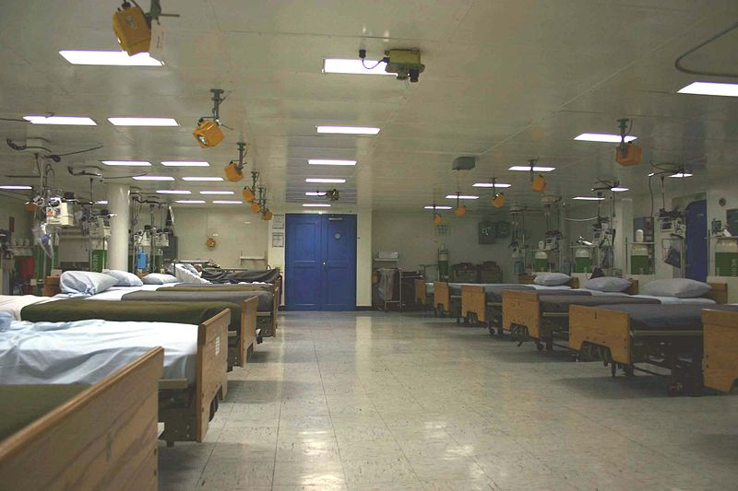
Μ.Ε.Θ.
“US Navy 041015-N-6274T-001 The Intensive Care Unit (ICU) aboard the amphibious assault ship USS Essex (LHD 2) is serving a secondary mission as a hospital ship”, από BotMultichillT διαθέσιμο ως κοινό κτήμα

Slide 4
Εξοπλισμός μονάδων εντατικής θεραπείας 1/2
Ειδικά κρεβάτια νοσηλείας.
Συσκευές υποστήριξης της αναπνευστικής λειτουργίας.
Συσκευές υποστήριξης της καρδιακής λειτουργίας.
Μοnitor ελέγχου διαφόρων παραμέτρων του ασθενούς.
Απινιδωτής, σετ διασωλήνωσης τραχείας, δίσκος επειγόντων περιστατικών.
Ειδικές συσκευές έγχυσης ουσιών.
Ειδικοί κεντρικοί καθετήρες.
Εξειδικευμένα φάρμακα και ενδοφλεβίως χορηγούμενες ουσίες για υποστήριξη των λειτουργιών του ασθενή (π.χ. σκευάσματα παρεντερικής διατροφής).

Slide 5
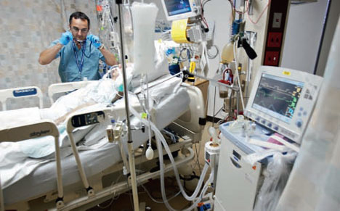
Εξοπλισμός μονάδων εντατικής θεραπείας 2/2
“Respiratory therapist”, από Rcp.basheer διαθέσιμο με άδεια CC BY-SA 3.0

Slide 6
Καταστάσεις που απαιτούν νοσηλεία σε Μ.Ε.Θ. 1/3
Πολυτραυματίας.
Εκτεταμένα εγκαύματα.
SHOCK:
Αιμορραγικό,
Σηπτικό,
Καρδιογενές,
Αφυλακτικό (αλλεργικό),
Νευρογενές.
Μετεγχειρητικό έμφραγμα
Γνωστή Επιπλεγμένη ηπατοπάθεια.

Slide 7
Καταστάσεις που απαιτούν νοσηλεία σε Μ.Ε.Θ. 2/3
Πνευμονική εμβολή
Μετεγχειρητικές αρτηριακές εμβολές.
ARDS-Μετεγχειρητική αναπνευστική ανεπάρκεια.
Νεκρωτική παγκρεατίτιδα.
Οποιαδήποτε μείζων επιπλοκή ,οφειλόμενη σε προϋπάρχουσα νόσο, εμφανιζόμενη μετεγχειρητικά.

Slide 8
Καταστάσεις που απαιτούν νοσηλεία σε Μ.Ε.Θ. 3/3
Ισχαιμία του μυοκαρδίου – Ασταθής στηθάγχη.
Κρανιοεγκεφαλικές κακώσεις - Ενδοκράνια υπέρταση.
Εγκεφαλικές αιμορραγίες.
Βαριές ειδικές λοιμώξεις.
Status epilepticus.
Βαριές ενδοκρινοπάθειες.
Οξεία νεφρική Ανεπάρκεια σε έδαφος συνυπαρχόντων νοσημάτων.
Δηλητηριάσεις από ειδικές τοξικές ουσίες.

Slide 9
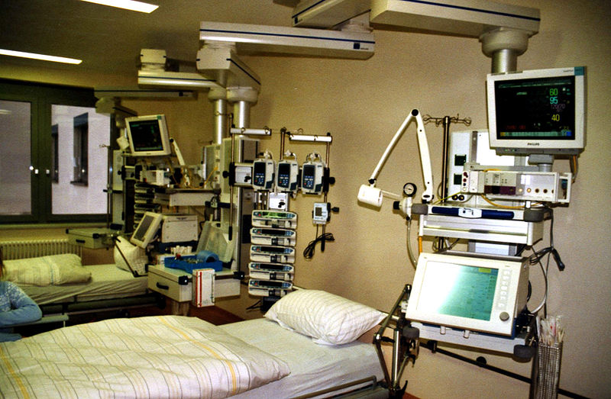
Μ.Ε.Θ. 1/2
“Intensivstation (01) 2007-03-03”, από Norbert Kaiser διαθέσιμο με άδεια CC BY-SA 2.5

Slide 10
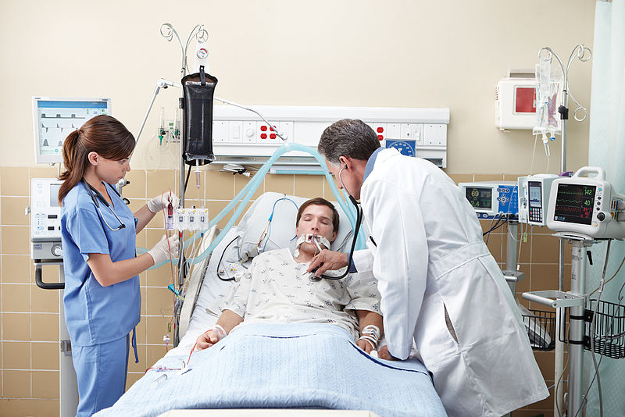
Μ.Ε.Θ. 2/2
“Clinicians in Intensive Care Unit”, από Calleamanecer διαθέσιμο με άδεια CC BY-SA 3.0

Slide 11
Πρόσφορα της Μ.Ε.Θ. στην αντιμετώπιση των βαρέως πασχόντων χειρουργικών ασθενών
Προεγχειρητική αντιμετώπιση
Αναπνευστική και αιμοδυναμική υποστήριξη για να οδηγηθεί ο ασθενής στο χειρουργείο.
Μετεγχειρητική αντιμετώπιση
Υποστήριξη των λειτουργιών και πρόληψη των άμεσων μετεγχειρητικών επιπλοκών.
Αντιμετώπιση απώτερων επιπλοκών.
Αντιμετώπιση προβλημάτων ειδικών κατηγοριών ασθενών (Θωρακοχειρουργικοί, καρδιοχειρουργικοί, αγγειοχειρουργικοί, νευροχειρουργικοί ασθενείς).

Slide 12
Ειδικές γνώσεις για αντιμετώπιση ασθενών νοσηλευομένων σε Μ.Ε.Θ.
Λειτουργία του Αναπνευστήρα.
Αξιολόγηση διαφόρων βιολογικών παραμέτρων (ζωτικά σημεία, ΚΦΠ, αέρια αίματος).
Γνώση ρύθμισης ΟΒ ισορροπίας, χορήγησης υγρών-αντιβίωσης.
Αίτια και αντιμετώπιση διαταραχών πηκτικότητας.
Αίτια μεταβολικών διαταραχών (μεταβολικά κώματα).
Αξιολόγηση των πάσης φύσεως εκτροπών-επιβαρύνσεων του ασθενούς.
Στοιχεία εντερικής και παρεντερικής σίτισης.

Slide 13
Παρεμβατικές πράξεις που εκτελούνται σε ασθενείς νοσηλευμένους στη ΜΕΘ
Διασωλήνωση τραχείας.
Τοποθέτηση καθετήρων σε κεντρικές φλέβες.
Διασωλήνωση θώρακα - Αντιμετώπιση υποδορίου εμφυσήματος.
Παρακέντηση περικαρδίου.
Εκτέλεση επείγουσας τραχειοστομίας - κρικοθυρεοειδοστομίας.
Καρδιοπνευμονική αναζωογόνηση (CPR).
Ορθή αξιολόγηση των παραμέτρων του ασθενούς.

Slide 14
Ο «εγκεφαλικά νεκρός» ασθενής 1/3
Είναι το άτομο που εμφανίζει νέκρωση του εγκεφαλικού στελέχους σαν αποτέλεσμα ανεπανόρθωτης οργανικής εγκεφαλικής βλάβης.

Slide 15
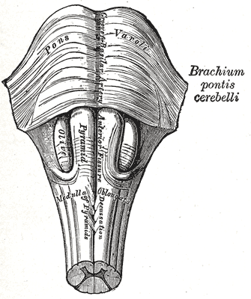
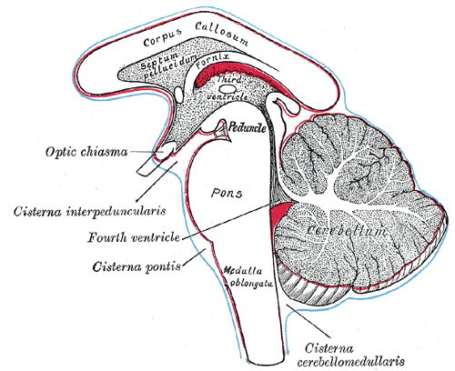
Ο «εγκεφαλικά νεκρός» ασθενής 2/3
Η νέκρωση του εγκεφαλικού στελέχους θεωρείται στην Ελλάδα και την Ευρώπη, ως ο εγκεφαλικός θάνατος του ατόμου.
“Gray768”, από Pngbot διαθέσιμο ως κοινό κτήμα
“Gray679”, από Brim διαθέσιμο ως κοινό κτήμα

Slide 16
Ευρήματα στον εγκεφαλικό θάνατο
Άπνοια - Αδυναμία αποκατάστασης αυτόματης αναπνοής.
Έλλειψη αντανακλαστικών (κυρίως αυτών που υποστηρίζονται από το στέλεχος).
Παντελής έλλειψη κινητικότητας.
Ισοηλεκτρικό ΗΕΓ*.
Απεικονιστικές εξετάσεις που αναδεικνύουν ανεπανόρθωτες βλάβες*.
Καμιά μεταβολή στα ευρήματα μετά 12-24 ώρες.

Slide 17
Ο «εγκεφαλικά νεκρός» ασθενής 3/3
Η πιστοποίηση του εγκεφαλικού θανάτου γίνεται από τρεις γιατρούς (ιατρός ΜΕΘ, νευρολόγος, αναισθησιολόγος καρδιολόγος), κανένας από τους οποίους δεν πρέπει να ανήκει στην ομάδα μεταμοσχεύσεων.

Slide 18
Τέλος Ενότητας

Slide 19
Σημειώματα

Slide 20
Σημείωμα Αναφοράς
Copyright Τεχνολογικό Εκπαιδευτικό Ίδρυμα Αθήνας, Νικόλαος Θαλασσινός 2014. Νικόλαος Θαλασσινός. «Ειδικές Ιατρικές Εφαρμογές. Ενότητα 14: Μονάδα εντατικής θεραπείας (ΜΕΘ)». Έκδοση: 1.0. Αθήνα 2014. Διαθέσιμο από τη δικτυακή διεύθυνση: ocp.teiath.gr.

Slide 21
Σημείωμα Αδειοδότησης
Το παρόν υλικό διατίθεται με τους όρους της άδειας χρήσης Creative Commons Αναφορά, Μη Εμπορική Χρήση Παρόμοια Διανομή 4.0 [1] ή μεταγενέστερη, Διεθνής Έκδοση. Εξαιρούνται τα αυτοτελή έργα τρίτων π.χ. φωτογραφίες, διαγράμματα κ.λ.π., τα οποία εμπεριέχονται σε αυτό. Οι όροι χρήσης των έργων τρίτων επεξηγούνται στη διαφάνεια «Επεξήγηση όρων χρήσης έργων τρίτων».
Τα έργα για τα οποία έχει ζητηθεί άδεια αναφέρονται στο «Σημείωμα Χρήσης Έργων Τρίτων».
[1] http://creativecommons.org/licenses/by-nc-sa/4.0/
Ως Μη Εμπορική ορίζεται η χρήση:
που δεν περιλαμβάνει άμεσο ή έμμεσο οικονομικό όφελος από την χρήση του έργου, για το διανομέα του έργου και αδειοδόχο
που δεν περιλαμβάνει οικονομική συναλλαγή ως προϋπόθεση για τη χρήση ή πρόσβαση στο έργο
που δεν προσπορίζει στο διανομέα του έργου και αδειοδόχο έμμεσο οικονομικό όφελος (π.χ. διαφημίσεις) από την προβολή του έργου σε διαδικτυακό τόπο
Ο δικαιούχος μπορεί να παρέχει στον αδειοδόχο ξεχωριστή άδεια να χρησιμοποιεί το έργο για εμπορική χρήση, εφόσον αυτό του ζητηθεί.

Slide 22
Επεξήγηση όρων χρήσης έργων τρίτων
©
Δεν επιτρέπεται η επαναχρησιμοποίηση του έργου, παρά μόνο εάν ζητηθεί εκ νέου άδεια από το δημιουργό.
διαθέσιμο με άδεια CC-BY
Επιτρέπεται η επαναχρησιμοποίηση του έργου και η δημιουργία παραγώγων αυτού με απλή αναφορά του δημιουργού.
διαθέσιμο με άδεια CC-BY-SA
Επιτρέπεται η επαναχρησιμοποίηση του έργου με αναφορά του δημιουργού, και διάθεση του έργου ή του παράγωγου αυτού με την ίδια άδεια.
διαθέσιμο με άδεια CC-BY-ND
Επιτρέπεται η επαναχρησιμοποίηση του έργου με αναφορά του δημιουργού.
Δεν επιτρέπεται η δημιουργία παραγώγων του έργου.
διαθέσιμο με άδεια CC-BY-NC
Επιτρέπεται η επαναχρησιμοποίηση του έργου με αναφορά του δημιουργού.
Δεν επιτρέπεται η εμπορική χρήση του έργου.
διαθέσιμο με άδεια CC-BY-NC-SA
Επιτρέπεται η επαναχρησιμοποίηση του έργου με αναφορά του δημιουργού
και διάθεση του έργου ή του παράγωγου αυτού με την ίδια άδεια.
Δεν επιτρέπεται η εμπορική χρήση του έργου.
διαθέσιμο με άδεια CC-BY-NC-ND
Επιτρέπεται η επαναχρησιμοποίηση του έργου με αναφορά του δημιουργού.
Δεν επιτρέπεται η εμπορική χρήση του έργου και η δημιουργία παραγώγων του.
διαθέσιμο με άδεια
CC0 Public Domain
Επιτρέπεται η επαναχρησιμοποίηση του έργου, η δημιουργία παραγώγων αυτού και η εμπορική του χρήση, χωρίς αναφορά του δημιουργού.
διαθέσιμο ως κοινό κτήμα
Επιτρέπεται η επαναχρησιμοποίηση του έργου, η δημιουργία παραγώγων αυτού και η εμπορική του χρήση, χωρίς αναφορά του δημιουργού.
χωρίς σήμανση
Συνήθως δεν επιτρέπεται η επαναχρησιμοποίηση του έργου.

Slide 23
Διατήρηση Σημειωμάτων
Οποιαδήποτε αναπαραγωγή ή διασκευή του υλικού θα πρέπει να συμπεριλαμβάνει:
το Σημείωμα Αναφοράς
το Σημείωμα Αδειοδότησης
τη δήλωση Διατήρησης Σημειωμάτων
το Σημείωμα Χρήσης Έργων Τρίτων (εφόσον υπάρχει)
μαζί με τους συνοδευόμενους υπερσυνδέσμους.

Slide 24
Χρηματοδότηση
Το παρόν εκπαιδευτικό υλικό έχει αναπτυχθεί στo πλαίσιo του εκπαιδευτικού έργου του διδάσκοντα.
Το έργο «Ανοικτά Ακαδημαϊκά Μαθήματα στο Πανεπιστήμιο Αθηνών» έχει χρηματοδοτήσει μόνο την αναδιαμόρφωση του εκπαιδευτικού υλικού.
Το έργο υλοποιείται στο πλαίσιο του Επιχειρησιακού Προγράμματος «Εκπαίδευση και Δια Βίου Μάθηση» και συγχρηματοδοτείται από την Ευρωπαϊκή Ένωση (Ευρωπαϊκό Κοινωνικό Ταμείο) και από εθνικούς πόρους.

